Slide 1
Учимся рисовать пейзаж
Составитель:
Воспитатель
Корякина
Наталья
Николаевна

Slide 2
Смачиваем лист водой.

Slide 3
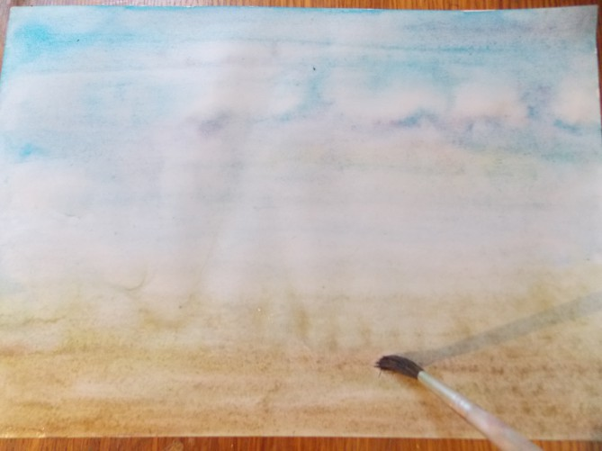
На еще влажном листе рисуем облака. Разными оттенками синей и фиолетовой акварели заполняем небо. Ближе к нижней части листа небо должно быть светлее.

Slide 4
На линии горизонта рисуем полоску леса.

Slide 5
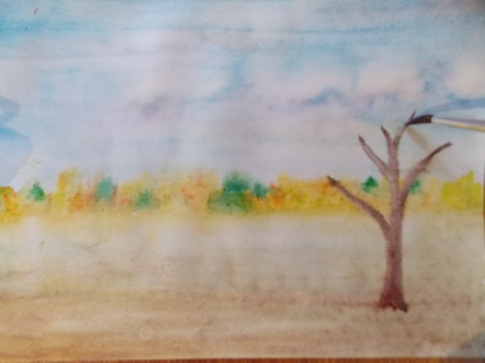
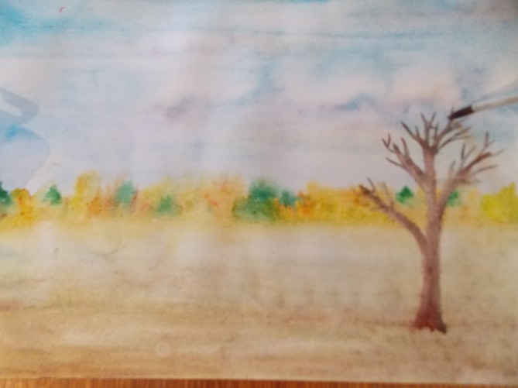
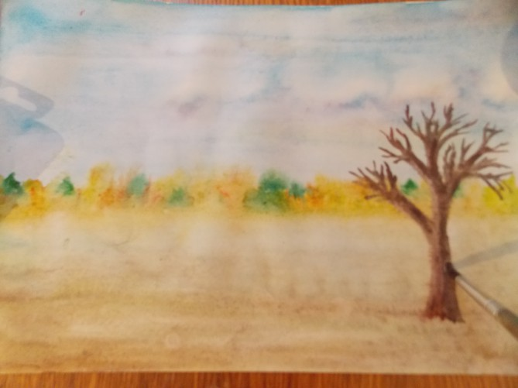
Смешиваем коричневую краску с чуть черной и наносим на ствол тень.

Slide 6
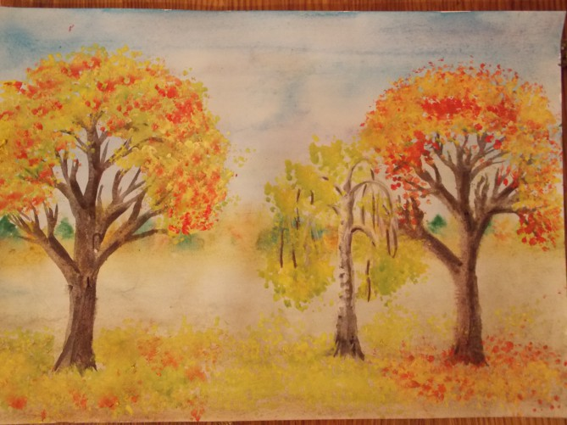
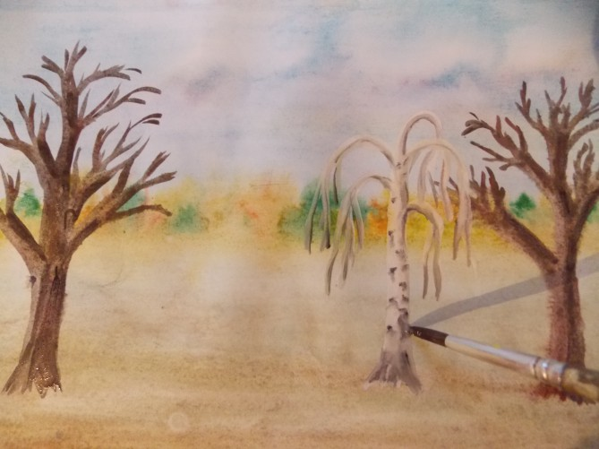

Slide 7
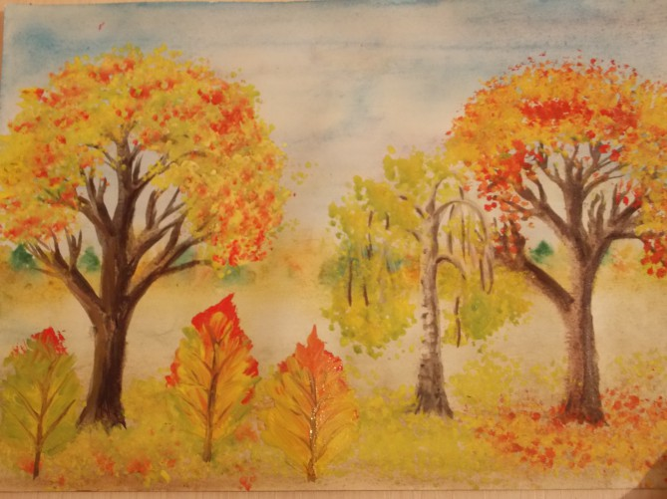
Также покрываем гуашью листья и прикладываем к рисунку. Получается изображение маленьких деревьев или кустов. Прорисовываем ствол и веточки. Да,и незабудьте под деревьями "напечатать"листву.

Slide 8
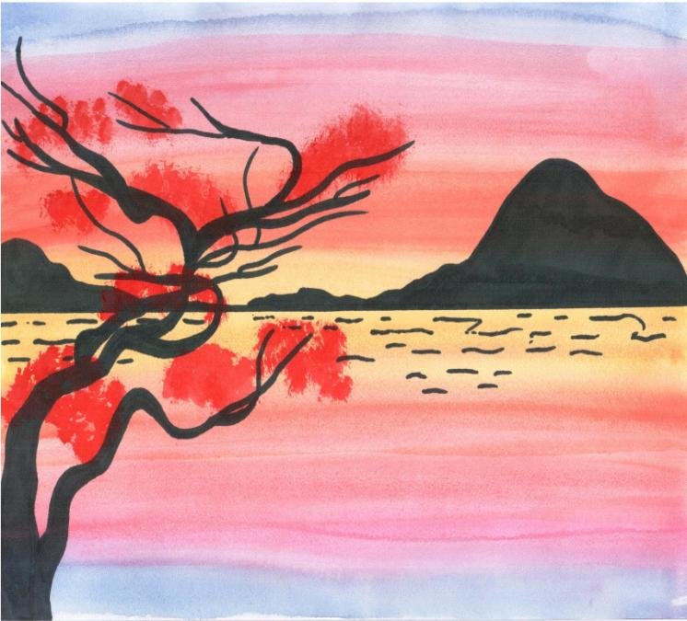

Slide 9
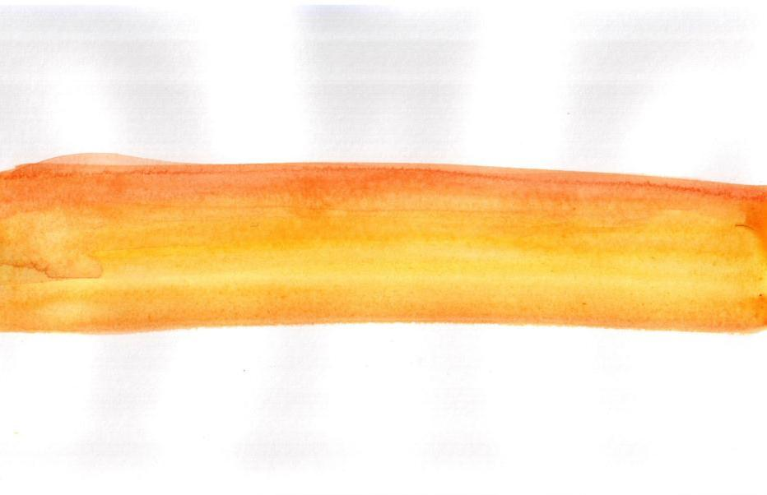
Толстой кистью рисуем фон. Начинаем с желтого цвета по центру.
Старайтесь переход сделать более плавным

Slide 10
Красный цвет переходит в бордовый

Slide 11
Бордовый в фиолетовый.... Фон готов

Slide 12
Теперь рисуем черным маркером посередине желтой полосы линию горизонта. От неё дальний берег.

Slide 13
